Slide 1
Найменше спільне кратне
6 клас

Slide 2
Мета
Навчити знаходити найменше спільне кратне, повторити знаходження найбільшого спільного дільника;
Працювати над підвищенням грамотності усного і письмового мовлення учнів;
Працювати над підвищенням активності учнів на уроці, домагатися свідомого засвоєння матеріалу;

Slide 3
1)Усний рахунок.
0,7*10 | 0,75*100 | 0,3*1000 | 0,8*0,1 | 0,1*5 | 0,01*83
0,75*10 | 0,80*100 | 0,35*1000 | 0,8*0,3 | 0,6*5 | 0,01*75
0,77*10 | 0,90*100 | 0,351*1000 | 0,8*0,5 | 0,7*5 | 0,01*839
2,7*10 | 0,7*100 | 2,3*1000 | 0,8*0,4 | 0,8*5 | 0,01*83,2
5,7*10 | 0,5*100 | 1,358*1000 | 0,8*0,7 | 0,9*5 | 0,01*834

Slide 4
2)Перевірка домашнього завдання №202
НСК (18;45) = 90
НСК (30;40) = 120
НСК (210;350) = 1050
НСК (20;70;15) = 420

Slide 5
3)Знайти НСК.
НСК(48;72)=
НСК(350;420)=
НСК(840;280;360)=
НСК(108;216;35)=
НСК(180;120)=
НСК(540;735)=

Slide 6

4)Всі ми знаємо як куріння шкодить здоров’ю, знайшовши НСД(540;735), ми дізнаємось на скільки хвилин 1 цигарка скорочує життя людини.
НСД (540;735)=
Д/З дослідницька робота: якщо в сім’ї є курці, то дізнатися з якого віку вони палять, скільки цигарок в день і обчислити на скільки вони скоротили своє життя.

Slide 7
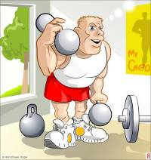
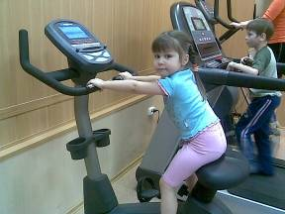
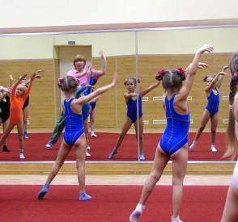
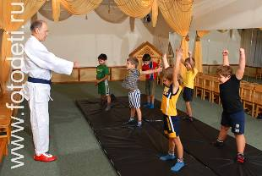
А от спорт укріплює здоров’я! Фізхвилинка.

Slide 8
А зараз, друзі, всі дружно встали,
Швидко руки вверх підняли,
В сторони, вперед, назад.
Повернулись вправо, вліво,
Знову руки вверх підняли,
В сторони, вперед, назад.
Повернулись вправо, вліво,
Тихо сіли, знов за діло!

Slide 9
Повторення:
51-(3,75:3+86,45:24,7)*2,4=

Slide 10
Розв’язати рівняння:
(х+36,1)*5,1=245,82
(х-0,67)*0,02=0,0152

Slide 11
Домашнє завдання.
.

